Slide 1


Nói và nghe

Slide 2


Nghe kể chuyện
Notes:
2

Slide 3

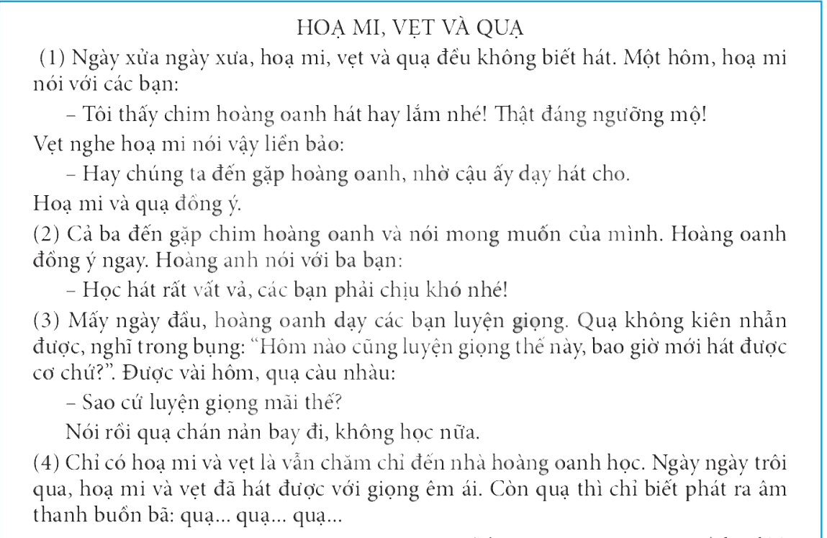

Slide 4
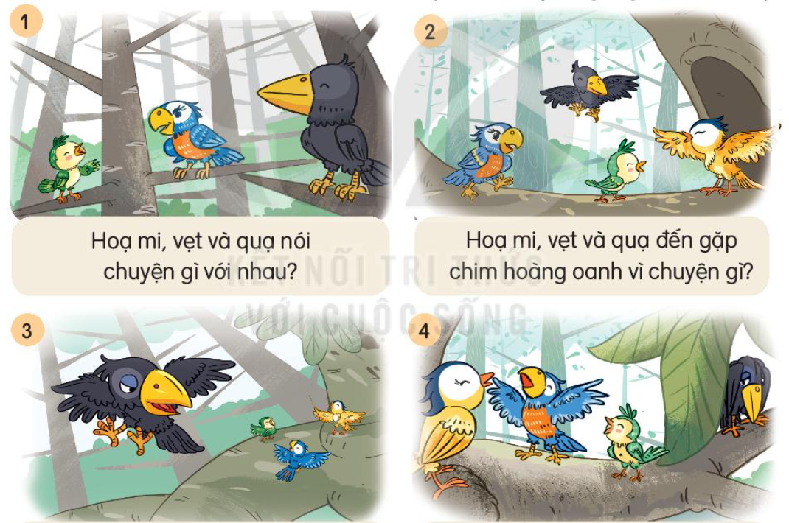

Slide 5
Kể lại chuyện theo tranh
Notes:
5

Slide 6

Qua câu chuyện, em học được điều gì?
Notes:
6

